Slide 1
Жаворонков зазываем, весну-красну встречаем!
Муниципальное бюджетное дошкольное образовательное учреждение детский сад №6 Муниципального образования «Город Донецк» Ростовской области.
Познавательное занятие
для детей второй младшей группы
с элементами русского народного фольклора.
Подготовила и провела:
Воспитатель 1 категории
Костюкова Неля Николаевна

Slide 2
22 марта
День весеннего равноденствия.
Считалось, что в этот день возвращаются на родину жаворонки, а за ними летят и другие перелётные птицы.
Хозяюшки пекли из теста птичек, дети насаживали их на длинные шесты и бежали в поле, зачитывая заклички, привлекая жаворонков, а с ними и весну.
По прилёту жаворонков определяли, когда можно пахать и начинать прочие весенние работы в поле и огороде.

Slide 3
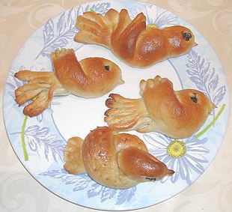

Slide 4
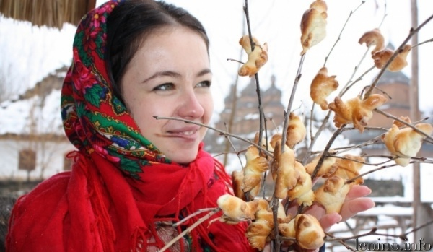

Slide 5
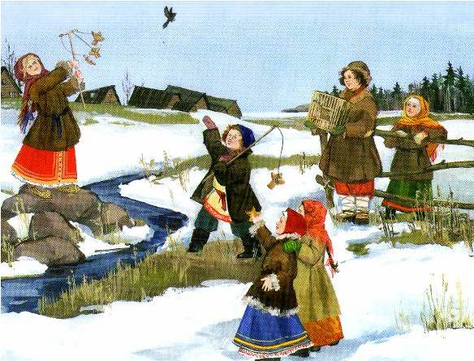

Slide 6
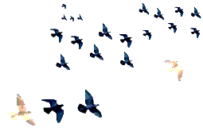
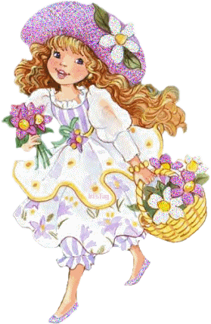

Slide 7
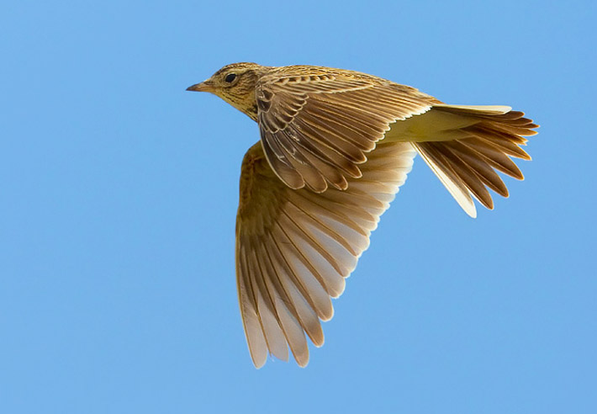

Slide 8
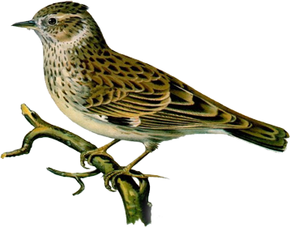

Slide 9
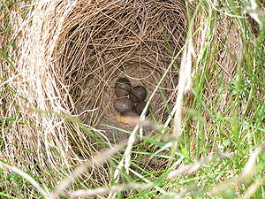

Slide 10
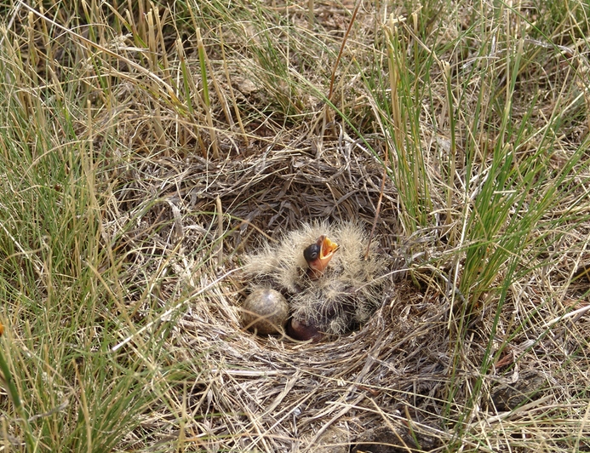

Slide 11
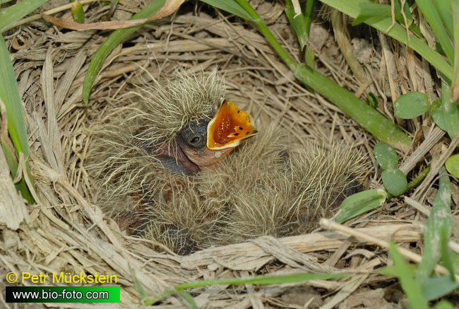

Slide 12
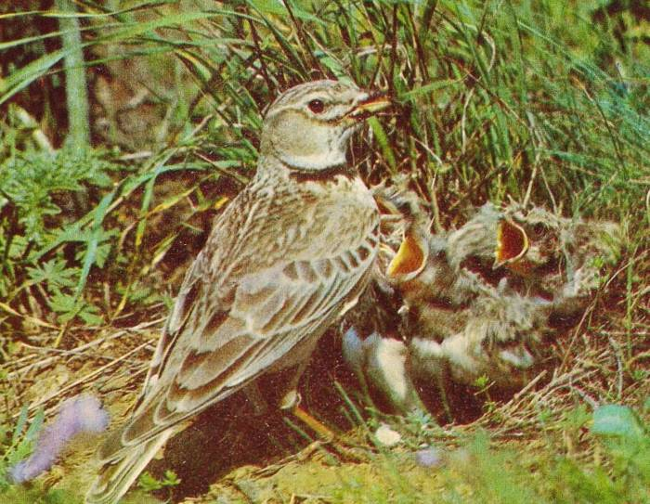

Slide 13
БЕРЕГИТЕ ПТИЦ!

